Slide 1
TEMA: POO UTILIZANDO JAVA. PARTE II
Taller de Programación.
Módulo: Programación Orientada a Objetos

Slide 2
Instanciar e iniciar objeto
Generar una clase para representar libros. Un Libro se caracteriza por: título, nombre del primer autor, editorial, año de edición, ISBN, precio
El libro debe saber:
Devolver el valor de cada atributo.
Modificar el valor de cada atributo.
Devolver su representación en formato String.
Repr. “Java: A Beginner's Guide por Herbert Schildt - 2014 -
ISBN: 978-0071809252”
Hasta ahora, nuestro main …
public class Demo01Libro {
public static void main(String[] args) {
Libro libro = new Libro();
libro.setTitulo("Java: A Beginner's Guide");
libro.setEditorial("Mcgraw-Hill");
libro.setAñoEdicion(2014);
libro.setPrimerAutor("Herbert Schildt");
libro.setISBN("978-0071809252");
libro.setPrecio(21.72);
…
}
}
Libro
titulo, primerAutor, editorial, añoEdicion, ISBN, precio
String getTitulo()
…
double getPrecio()
void setTitulo(String unTitulo)
…
void setPrecio(double unPrecio)
String toString()

Slide 3
Declaración de constructores.
Se ejecuta tras alocar el objeto e inicializar las v.i. (por defecto o explícitamente).
Objetivo: inicialización de v.i.
Sintaxis
public NombreClase( lista de parámetros formales ) {
/* Código */
}
Si la clase no declara ningún constructor, Java incluye uno sin parámetros y sin código (constructor nulo).
Instanciación de objeto:
NombreClase objeto= new NombreClase(lista de parámetros actuales);
Ejemplo (Hasta ahora) Libro miLibro = new Libro(); //Invoca al constructor nulo.

Slide 4
Declaración de constructores. Ejemplo.
public Libro( String unTitulo, String unaEditorial,
int unAñoEdicion, String unPrimerAutor,
String unISBN, double unPrecio){
titulo = unTitulo;
editorial = unaEditorial;
añoEdicion= unAñoEdicion;
primerAutor = unPrimerAutor;
ISBN = unISBN;
precio = unPrecio;
}
public Libro() { }
….
}
public class Libro {
private String titulo;
private String primerAutor;
private String editorial;
private int añoEdicion;
private String ISBN;
private double precio;
Producto prod;

Slide 5
Declaración de constructores. Ejemplo.
Ejemplo instanciación (en main)
Libro libro1= new Libro( "Mcgraw-Hill", "Java: A Beginner's Guide"
2014, "Herbert Schildt",
"978-0071809252", 21.72);
¿Funciona ahora? Libro libro = new Libro();
Si el programador generó un constructor,
Java no incluye el constructor nulo.

Slide 6
Declaración de constructores. Sobrecarga. Ejemplo.
Puede haber varios constructores para la clase (sobrecarga).
Java identifica cuál está siendo invocado por el número y tipo de sus parámetros.
Por defecto quiero que el libro tenga año de edición 2015 y precio 100 => Otro constructor
public class Libro {
private String titulo;
private String primerAutor;
private String editorial;
private int añoEdicion;
private String ISBN;
private double precio;
public Libro( String unTitulo, String unaEditorial,
int unAñoEdicion, String unPrimerAutor, String unISBN, double unPrecio){
titulo = unTitulo;
editorial = unaEditorial;
añoEdicion= unAñoEdicion;
primerAutor = unPrimerAutor;
ISBN = unISBN;
precio = unPrecio;
}
public Libro( String unTitulo, String unaEditorial, String unPrimerAutor, String unISBN){
titulo = unTitulo;
editorial = unaEditorial;
añoEdicion= 2015;
primerAutor = unPrimerAutor;
ISBN = unISBN;
precio = 100;
}
public Libro(){
}
…
}
3 constructores distintos
Libro.java

Slide 7
Declaración de constructores. Sobrecarga. Ejemplo.
public class Demo01ConstructoresLibro {
public static void main(String[] args) {
Libro libro1= new Libro( "Java: A Beginner's Guide", "Mcgraw-Hill", 2014,
"Herbert Schildt", "978-0071809252", 21.72);
Libro libro2= new Libro("Learning Java by Building Android Games",
"CreateSpace Independent Publishing",
"John Horton", "978-1512108347");
System.out.println(libro1.toString());
System.out.println(libro2.toString());
System.out.println("Precio del libro2: " +libro2.getPrecio());
System.out.println("Año edición del libro2: " +libro2.getAñoEdicion());
Libro libro3= new Libro();
}
}
¿Funciona?
Demo01ConstructoresLibro.java

Slide 8

Interacción entre objetos (Ejercicio 3)
Normalmente un Prog. OO tiene objetos de distintas clases.
Los objetos cooperan (enviándose mensajes) para llevar a cabo una tarea común …
Antes: nuestros libros consideraban el nombre del primer autor (String).
Ahora: quiero que el libro conozca del primer autor nombre, biografía, etc
¿Qué estrategia seguir?
¿Incluir al libro todos los datos del primer autor
… y comportamiento?
¿Hacer que el libro conozca a un obj. autor?

Slide 9
Interacción entre objetos (Ejercicio 3)
Un libro conoce a su autor (obj).
Modificaciones en el código (carpeta tema4)
Generar la clase Autor
Modificar la clase Libro
Modificar el Programa Principal
Diagrama de clases
Gráfico de un objeto libro
miLibro
nombre
biografía
Libro
Autor
titulo = “ABC” primerAutor editorial = “zzz”
…
titulo, primerAutor, editorial, añoEdicion, ISBN, precio
1
nombre, biografia
primerAutor
String getNombre()
void setNombre(String unNombre)
…
String getTitulo()
void setTitulo(String unTitulo)
…
Autor getPrimerAutor()
void setPrimerAutor(Autor unPrimerAutor)
String toString()

Slide 10
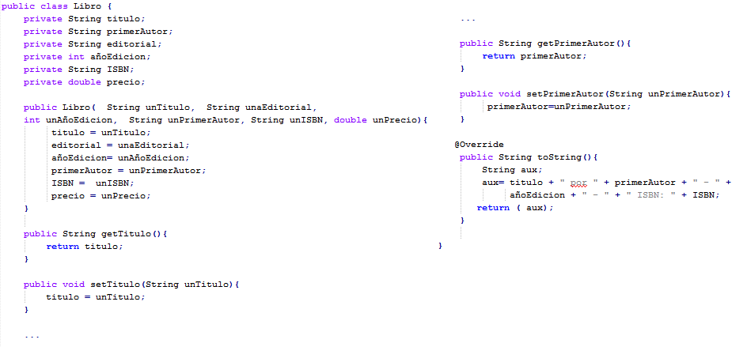
Interacción entre objetos (Ejercicio 3)
getPrimerAutor
¿qué debe devolver?
primerAutor ahora será instancia
de clase Autor
setPrimerAutor
¿qué debe recibir?
constructor ¿qué debe recibir?
¿cómo obtengo el nombre del primerAutor?
¿Cómo instancio un libro en el Prog. Ppal?

Slide 11
Interacción entre objetos (Ejercicio 3)
Diagrama de clases
Gráfico de un objeto libro
miLibro
nombre
biografía
Libro
Autor
titulo = “ABC” primerAutor editorial = “zzz”
…
titulo, primerAutor, editorial, añoEdicion, ISBN, precio
1
nombre, biografia
primerAutor
String getNombre()
void setNombre(String unNombre)
…
String getTitulo()
void setTitulo(String unTitulo)
…
Autor getPrimerAutor()
void setPrimerAutor(Autor unPrimerAutor)
String toString()
En prog. ppal…dado el objeto miLibro … ¿qué pasos sigo para imprimir el nombre de su autor?
Pido al objeto miLibro que me devuelva su autor … ¿cómo?
Pido al autor que me devuelva su nombre y lo imprimo … ¿cómo?

Slide 12
La referencia this. Uso.
Dentro de una clase … ¿Puedo disparar la ejecución de un método X desde otro método Y?
¿Utilidad? Ejemplo: añadir métodos al libro para obtener su IVA y su precio final con IVA.
public class Libro {
private String titulo;
private String primerAutor;
private String editorial;
private int añoEdicion;
private String ISBN;
private double precio;
public Libro( String unTitulo, String unaEditorial,
int unAñoEdicion, String unPrimerAutor,
String unISBN, double unPrecio){
titulo = unTitulo;
editorial = unaEditorial;
añoEdicion= unAñoEdicion;
primerAutor = unPrimerAutor;
ISBN = unISBN;
precio = unPrecio;
}
...
…
public double getMontoIva(){
return precio*0.21;
}
public double getPrecioFinalConIva(){
return precio +
}
}
???
Tengo un método que calcula el IVA…
¿Cómo disparo su ejecución?

Slide 13
La referencia this. Uso.
Dentro de una clase … ¿Puedo disparar la ejecución de un método X desde otro método Y?
¿Utilidad? Ejemplo: añadir métodos al libro para obtener su IVA y su precio final con IVA.
public class Libro {
private String titulo;
private String primerAutor;
private String editorial;
private int añoEdicion;
private String ISBN;
private double precio;
public Libro( String unTitulo, String unaEditorial,
int unAñoEdicion, String unPrimerAutor,
String unISBN, double unPrecio){
titulo = unTitulo;
editorial = unaEditorial;
añoEdicion= unAñoEdicion;
primerAutor = unPrimerAutor;
ISBN = unISBN;
precio = unPrecio;
}
...
…
public double getMontoIva(){
return precio*0.21;
}
public double getPrecioFinalConIva(){
return precio + this.getMontoIva();
}
}
Poniendo this.nombreMétodo (parámetros)
El objeto que está ejecutando (this) se enviará un mensaje a sí mismo.
El método a ejecutar se busca a partir de la clase de la cual es instancia el objeto.

Slide 14
La referencia this. Uso.
Dentro de una clase … ¿Puedo disparar la ejecución de un método X desde otro método Y?
¿Utilidad? Ejemplo: añadir métodos al libro para obtener su IVA y su precio final con IVA.
public class Libro {
private String titulo;
private String primerAutor;
private String editorial;
private int añoEdicion;
private String ISBN;
private double precio;
public Libro( String unTitulo, String unaEditorial,
int unAñoEdicion, String unPrimerAutor,
String unISBN, double unPrecio){
titulo = unTitulo;
editorial = unaEditorial;
añoEdicion= unAñoEdicion;
primerAutor = unPrimerAutor;
ISBN = unISBN;
precio = unPrecio;
}
...
…
public double getMontoIva(){
return precio*0.21;
}
public double getPrecioFinalConIva(){
return precio + getMontoIva();
}
}
Obviando la palabra this obtenemos el mismo efecto

Slide 15
La referencia this. Uso.
Otro uso: para referirse a las v.i.s del objeto dentro de un método/constructor, que posee parámetros con igual nombre que las v.i.s del objeto.
public class Libro {
private String titulo;
private String primerAutor;
private String editorial;
private int añoEdicion;
private String ISBN;
private double precio;
public Libro( String titulo, String editorial,
int añoEdicion, String primerAutor,
String ISBN, double precio){
this.titulo = titulo;
this.editorial = editorial;
this.añoEdicion= añoEdicion;
this.primerAutor = primerAutor;
this.ISBN = ISBN;
this.precio = precio;
}
...
public void setTitulo(String titulo){
this.titulo = titulo;
}
Para referirse a la variable de instancia del objeto usar this.nombreVariableInstancia
Más información sobre this en:
https://docs.oracle.com/javase/tutorial/java/javaOO/thiskey.html

